Slide 1
第五章 简单应用程序设计
本章主要内容：
顺序程序设计示例
分支程序设计示例
循环程序设计示例
子程序设计示例

Slide 2
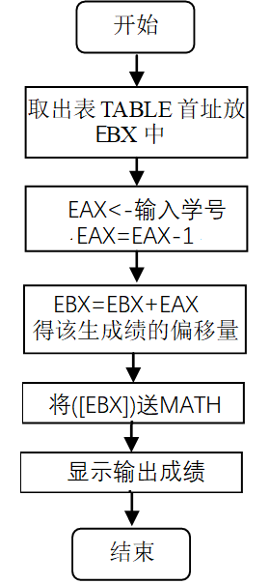
5.1 顺序程序设计示例
学号从1开始，存放地址从0开始
例1 利用学号查学生的数学成绩表。
算法分析：首先在数据段中建立一个成绩表TABLE，在表中各学生的成绩按照学号从小到大的顺序存放。要查的学号从键盘输入，查表的结果放在变量MATH中并输出显示。

Slide 3
TITLE TABLE LOOKUP
.386
.model flat,stdcall
.stack 4096
include Irvine32.inc
includelib Irvine32.lib
ExitProcess PROTO,dwExitCode:DWORD
.data
table DB 81, 78, 90, 64, 85, 76, 93, 82, 57, 80
DB 73, 62, 87, 77, 74, 86, 95, 91, 82, 71
math DB ?

Slide 4
.code
main PROC ; 定义主过程
mov ebx, offset table ;EBX指向表首址
xor eax, eax ;将eax清零
call ReadDec ;调用函数从键盘输入学号
dec eax ;实际学号是从1开始的
add ebx, eax ;ebx加上学号指向要查的成绩
xor eax, eax ;清除eax,保证输出时只显示AL
mov al, [ebx] ;查到成绩送AL
mov math, al ;存结果 call WriteDec ;调用函数输出成绩
invoke ExitProcess, 0 ;退出程序，返回操作系统
main ENDP
END main

Slide 5
5.2 分支程序设计示例
分支程序的结构有两种常见结构：
用比较/测试指令+条件转移指令实现分支
用跳转表形成多路分支
1、用比较/测试指令+条件转移指令实现分支
比较指令：CMP DEST，SRC
该指令的功能与减法指令SUB相似，区别是(DEST)-(SRC)的差值不送入DEST。而其结果影响标志位。
测试指令：TEST DEST，SRC
该指令的功能与逻辑指令AND相似，区别是逻辑“与”的结果不送入DEST。只是结果影响标志位。

Slide 6
这种类型的分支程序有两种结构
比较/测试
比较/测试
满足
不满足
不满足
判定条件
判定条件
满足
程序段1
程序段2
程序段
IF-THEN-ELSE
IF-ELSE
一条条件转移指令只能实现两条分支的程序。要实现更多条分支的程序，需使用多条条件转移指令。

Slide 7
例2 数据段的ARY数组中存放有10个无符号数，试找出其中最大者送入MAX单元。
算法分析：
依次比较相邻两数的大小，将较大的送入AL中。
每次比较后，较大数存放在AL中，相当于较大的数往下传。
比较一共要做9次。
比较结束后，AL中存放的就是最大数。

Slide 8
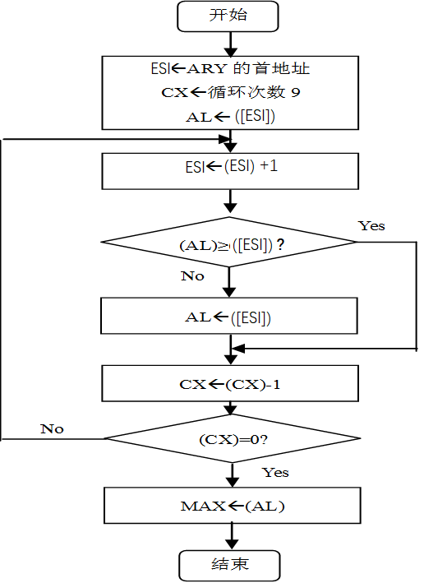

Slide 9
.386
.MODEL flat,stdcall
.STACK 4096
ExitProcess PROTO,dwExitCode:DWORD
.DATA
ARY DB 17，5，40，0，67，12，34，78，32，10
MAX DB ？
.CODE
MAIN PROC
MOV ESI, OFFSET ARY ; ESI指向ARY的第一个元素
MOV CX, 9 ;CX作次数计数器
MOV AL, [ESI] ;取第一个元素到AL
LOP： INC ESI ;ESI指向后一个元素
CMP AL, [ESI] ;比较两个数
JAE BIGER ;前元素≥后元素转移
MOV AL, [ESI] ;取较大数到AL
BIGER：DEC CX ;减1计数
JNZ LOP ;未比较完转回去，否则顺序执行
MOV MAX, AL ;存最大数
INVOKE ExitProcess, 0
MAIN ENDP
END MAIN

Slide 10
例3 编写一程序，实现将存储器中的源数据块传送到目的数据块。
在存储器中两个数据块的存放有下列情况：两个数据块分离和有部分重叠。
0
0
0
0
源块
目的块
源块
目的块
目的块
源块
目的块
源块
两个数据块分离
源块首址 < 目的块首址
源块首址 > 目的块首址
可以从首址或末址开始传送
必须从数据块末址开始传送
必须从数据块首址开始传送

Slide 11
三种相对位置情况的传送方法归纳：
对于源块和目的块分离的情况，不论是从数据块的首址还是末址开始传送都可以。
对于源块与目的块有重叠且源块首址<目的块首址的情况，必须从数据块末址开始传送。
对于源块与目的块有重叠且源块首址>目的块首址的情况，必须从数据块首址开始传送。
因此，我们设定：当源块首地址<目的块首地址时，从数据块末地址开始传送。反之，则从首地址开始传送。

Slide 12
开 始
ESI<=源数据块首址
EDI<=目的数据块首址
CX<=传送的字节数
N
(ESI) > (EDI) ?
Y
BOTTOM
TOP
形成末址
ESI<=(ESI)+(CX)-1
EDI<=(EDI)+(CX)-1
(EDI)<=((ESI))
ESI<=(ESI)+1
EDI<=(EDI)+1
(EDI)<=((ESI))
ESI<=(ESI)-1
EDI<=(EDI)-1
CX<=(CX)-1
CX<=(CX)-1
N
N
(CX)=0?
(CX)=0?
Y
Y
结 束

Slide 13
TITLE DATA BLOCK MOVE
.386
.MODEL flat,stdcall
.STACK 4096
ExitProcess PROTO,dwExitCode:DWORD
.DATA
ORG $+20H
STRG BYTE ‘ABCDEFGHIJ’ ; 数据块
LENG EQU $-STRG ;数据块字节长度
BLOCK1 DWORD STRG ;源块首址
BLOCK2 DWORD STRG-5 ;目的块首址
.CODE
MAIN PROC
MOV CX,LENG ;设置计数器初值
MOV ESI,BLOCK1 ;ESI指向源块首址
MOV EDI,BLOCK2 ;EDI指向目的块首址

Slide 14
CMP ESI,EDI ;源块首址>目的块首址吗？
JA TOP ;大于则转到TOP处，否则顺序执行
ADD ESI,LENG-1 ;ESI指向源块末址
ADD EDI,LENG-1 ;EDI指向目的块末址
BOTTOM: MOV AL，[ESI] ;从末址开始传送
MOV [EDI], AL
DEC ESI
DEC EDI
DEC CX
JNE BOTTOM
JMP END1
TOP: MOV AL,[ESI] ;从首址开始传送
MOV [EDI],AL
INC ESI
INC EDI
DEC CX
JNE TOP
END1: INVOKE ExitProcess, 0
MAIN ENDP
END MAIN

Slide 15
2、用跳转表形成多路分支
当程序的分支数量较多时，采用跳转表的方法可以使程序长度变短， 跳转表有两种构成方法：
跳转表用入口地址构成
跳转表用无条件转移指令构成
（1）跳转表用入口地址构成
在程序中将各分支的入口地址组织成一个表放在数据段中，在程序中通过查表的方法获得各分支的入口地址。

Slide 16
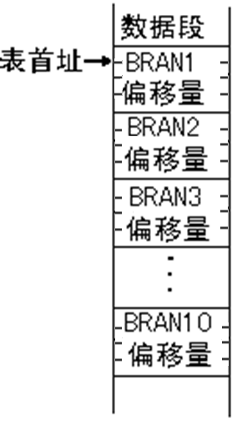
例4 设某程序有10路分支，试根据变量N的值（1~10），将程序转移到其中的一路分支去。
设10路分支程序段的入口地址分别为：BRAN1、BRAN2......BRAN10。
当变量N为1时，转移到BRAN1；N为2时，转移到BRAN2，依次类推。
在跳转表中每四个字节存放一个入口地址的偏移量，如右图所示。
程序中，先根据N的值形成查表地址：（N-1）×4+表首址。
跳转表

Slide 17
开 始
EBX<=表首址
求查表地址：EBX<=(N-1)*4+(EBX)
获得入口地址：CX<=((EBX))
(CX)=?
N=1
N=2
N=10
BRAN1
BRAN2
BRAN10
……
结 束
多路分支结构流程图

Slide 18
.DATA
ATABLE DWORD BRAN1,BRAN2,BRAN3,...,BRAN10
N BYTE 3
.CODE
MAIN PROC
XOR EAX，EAX
MOV AL，N
DEC AL
SHL AL，2
MOV EBX，OFFSET ATABLE ;EBX指向表首址
ADD EBX，EAX ;EBX指向查表地址
MOV ECX，[EBX] ;将N对应的分支入口地址送到ECX中
JMP ECX ;转移到N对应的分支入口地址
BRAN1 LABEL NEAR ; 定义一个入口地址放入ATALE表中
…
JMP END1
BRAN2 LABEL NEAR ; 定义一个入口地址放入ATALE表中
…
JMP END1
BRAN10 LABEL NEAR ; 定义一个入口地址放入ATALE表中
…
END1：INVOKE ExitProcess, 0
MAIN ENDP
END MAIN
Notes:
在16位模式下，各分支入口标号可以直接加在第一条指令的前面，例如BRAN1: MOV….，在数据段中定义变量时被引用，但在32位模式下这样的标号不能在数据段中作为dword定义的变量初始值，只能用LABEL伪指令进行定义标号。也可以使用双冒号定义标号，它表示作用域是整个程序，单冒号定义的标号作用域是所在的子程序。

Slide 19
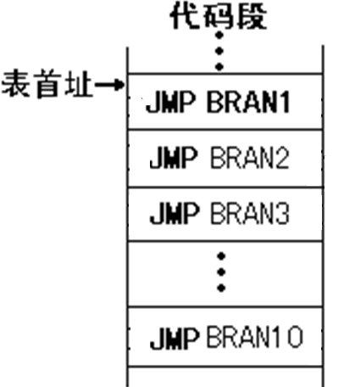
（2）跳转表用无条件转移指令构成
跳转表的每一个项目就是一条无条件转移指令。这时跳转表是代码段中的一段程序。
考虑转移距离短，用直接近转移，每条JMP指令占5字节。
.DATA
N DWORD 3
.CODE
MAIN PROC
MOV EBX, N
DEC EBX
MOV EAX, EBX SHL EBX,2 ADD EBX+EAX ;4条指令实现(N-1)*5 ADD EBX, OFFSET ITABLE ;EBX指向查表地址 JMP EBX ;转移到N对应的JMP指令
ITABLE:JMP BRAN1 ;JMP指令构成的跳转表
JMP BRAN2 ;每一条指令都是2字节的编码 JMP BRAN3
… :
JMP BRAN10

Slide 20
BRAN1: ...
…
JMP END1
BRAN2: …
…
JMP END1
…
BRAN10:…
:
…
END1:
INVOKE ExitProcess, 0
MAIN ENDP
END MAIN

Slide 21
5.3 循环程序设计示例
循环程序有两种结构形式
1、先执行后判断结构
2、先判断后执行结构
循环初始化部分
循环初始化部分
循 环 体
循 环 体
控制条件
控制条件
Y
Y
N
N
结束处理部分
结束处理部分

Slide 22
3、循环控制部分
判断循环条件是否成立，可以有以下两种判断方法：
用计数控制循环——循环次数已知
用条件控制循环——循环次数未知
根据控制循环的条件分成两种情况：
计数控制循环——循环次数已知
条件控制循环——循环次数未知

Slide 23
开始
初始化：置指针ESI<=0;
ECX<=计数初值
例5 设有两个数组X和Y，它们都有8个元素，其元素按下标从小到大的顺序存放在数据段中。试编写程序完成下列计算：
Z1=X1+Y1 Z2=X2-Y2 Z3=X3+Y3
Z4=X4-Y4 Z5=X5-Y5 Z6=X6+Y6
Z7=X7+Y7 Z8=X8-Y8
BL<=逻辑尺
BL右移一位到CF
=1
CF=？
=0
Xi—Yi
Xi+Yi
Zi<=结果
由于循环体中有“+”和“-”两种可能的运算，通过设置标志0(+)和1(-)来判断，低位表示低下标的运算。八个运算表达式由8位逻辑尺：10011010B来识别。
修改指针：ESI<=(ESI)+1
ECX<= (ECX)-1
N
(ECX)=0?
Y
结束

Slide 24
.DATA
X DB 0A2H,7CH,34H,9FH,0F4H,10H,39H,5BH
Y DB 14H,05BH,28H,7AH,0EH,13H,46H,2CH
LEN EQU $ -Y
Z DB LEN DUP(?)
LOGR DB 10011010B;设置标志0(+)和1(-)
.CODE
MAIN PROC
MOV ECX,LEN ;初始化计数器
MOV ESI,0 ;初始化指针
MOV BL,LOGR ;初始化逻辑尺
LOP: MOV AL,X[ESI]
SHR BL,1 ;标志位送CF
JC SUB1 ;为1，转做减法
ADD AL,Y[ESI] ;为0，做加法
JMP RES
SUB1: SUB AL,Y[ESI]
RES: MOV Z[ESI],AL ；存结果
INC ESI ；修改指针
LOOP LOP
INVOKE ExitProcess, 0
MAIN ENDP
END MAIN

Slide 25
例6 编写一程序，将字单元VARW 中含1的个数(含1的个数是指用二进制表示时,有多少个1)统计出来，存入CONT单元中。
开 始
计数器CL置0
AX<= (VARW)
通过将字单元各位逐位移入最高位来判断。
为了减少循环次数，循环中加上了判断各位是否全为0，这样可使低位为全0时的循环次数减少。
(AX)=0?
Y
N
N
(AX)15=1?
Y
计1的个数：
CL<= (CL)+1
AX左移一位
存结果:CUNT<= (CL)
结 束

Slide 26
.386
.MODEL flat,stdcall
.STACK 4096
ExitProcess PROTO,dwExitCode:DWORD
.DATA
VARW DW 1101010010001000B
CONT DB ?
.CODE
MAIN PROC
MOV CL,0 ;初始值为0,统计1的个数
MOV AX,VARW
LOP: TEST AX,0FFFFH ;测试（AX）是否为0
JZ END0 ;为0，循环结束
JNS SHIFT ;判最高位，为0则转SHIFT
INC CL ;最高位为1，计数
SHIFT: SHL AX,1
JMP LOP
END0: MOV CONT,CL ;存结果
INVOKE ExitProcess, 0
MAIN ENDP
END MAIN

Slide 27
5.4 子程序（子过程）设计示例
例 将两个给定的二进制数(16位和32位)转换为ASCII码字符串。
子程序完成二进制数与ASCII码字符串的转换。子程序的入口参量有：被转换的数据、存储ASCII码字符串的首址和转换的位数。无出口参量。
主程序提供被转换的数据和转换后的ASCII码字符串的存储区的首地址
‘0’的ASCII码为30H，’1’的ASCII码为31H。

Slide 28
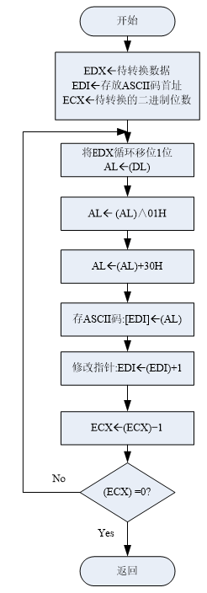
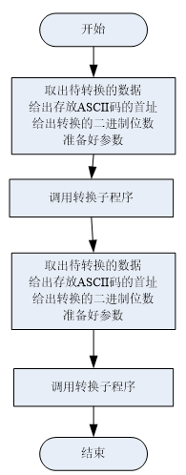
1. 用寄存器传递参量
子程序流程
主程序流程

Slide 29
.386
.MODEL flat,stdcall
.STACK 4096
ExitProcess PROTO,dwExitCode:DWORD
.DATA
BIN1 DW 0F0F0H
BIN2 DD 0F0F0F0F0H
ASCBUF DB 30H DUP(0)

Slide 30
.CODE
BEGIN PROC
XOR EDX,EDX
LEA EDI, ASCBUF+15 ;存放ASCII码的单元末址送EDI
MOV DX, BIN1 ;待转换的第1个16位数据送DX
MOV EAX, 16 ;待转换的二进制数的位数送EAX
CALL BINASC ;调用转换子程序
MOV EDX, BIN2 ;待转换的第二个数据送EDX
MOV EAX, 32
LEA EDI, ASCBUF+2FH ;存放ASCII码的单元末址送EDI
CALL BINASC
INVOKE ExitProcess, 0
BEGIN ENDP

Slide 31
BINASC PROC
MOV ECX,EAX
LOP: MOV AL, DL;最低位移入最低位
AND AL, 1;保留最低位，屏蔽其它位
ADD AL, 30H;AL中即为该数字符（0或1）的ASCII码
MOV [EDI], AL;存结果
ROR EDX, 1;转换的下一位移入最低位
DEC EDI;修改地址指针
LOOP LOP
RET
BINASC ENDP
END BEGIN

Slide 32
2、用地址表传递参数
.386
.MODEL flat,stdcall
.STACK 4096
ExitProcess PROTO,dwExitCode:DWORD
.DATA
BIN1 DW 0F0F0H
BIN2 DD 0F0F0F0F0H
CUNT DB 16, 32
ASCBUF DB 30H DUP(?)
ADR_TAB DD 3 DUP(0) ;存放参数地址表

Slide 33
.CODE
BEGIN PROC
MOV ADR_TAB, OFFSET BIN1;存参数地址
MOV ADR_TAB+4, OFFSET CUNT
MOV ADR_TAB+8, OFFSET ASCBUF
MOV EBX, OFFSET ADR_TAB;传表首址
CALL BINASC
MOV ADR_TAB, OFFSET BIN2
MOV ADR_TAB+4, OFFSET CUNT+1
MOV ADR_TAB+8, OFFSET ASCBUF+16
MOV EBX, OFFSET ADR_TAB;传表首址
CALL BINASC
INVOKE ExitProcess, 0
BEGINE NDP

Slide 34
BINASC PROC
MOV EDI, [EBX];取待转换数据
MOV EDX, [EDI]
MOV EDI, [EBX+4];取待转换数据位数
XOR ECX, ECX
MOV CL, [EDI]
MOV EDI, [EBX+8];取存ASCII码首址
ADD EDI, ECX;形成存SCII码的末地址后的一位
DEC EDI
LOP: MOVAL, DL;待转换的1位送到AL中转换
AND AL, 1
ADD AL, 30H;构成相应的ASCII码
MOV [EDI], AL;存结果
ROR EDX, 1
DEC EDI
LOOP LOP
RET
BINASCE NDP
END BEGIN

Slide 35
3.用堆栈传递参量
（1）用 call指令调用：过程无定义参数，无局部变量
如果使用堆栈传递参量，不使用伪指令，一般应包括：
1）在主程序中，将待转换的数据、存放ASCII码的首址和转换的位数压入堆栈；
2）在子过程中保护和恢复寄存器的内容。
.386
.MODEL flat,stdcall
.STACK 4096
ExitProcess PROTO,dwExitCode:DWORD
.DATA
BIN1 DW 0F0FOH
BIN2 DD 0F0FOF0FOH
ASCBUF DB 30HDUP(?)

Slide 36
;主程序
.CODE
BEGIN PROC
MOVZX EAX, BIN1
PUSH EAX;待转换数据压栈
MOV EAX, 16
PUSH EAX;转换位数压栈
LEA EDI, ASCBUF+15
PUSH EDI;存放ASCII码的末址压栈
CALL BINASC;调用转换子程序
MOV EAX, BIN2
PUSH EAX
MOV EAX, 20H
PUSH EAX
LEA EDI, ASCBUF+2FH
PUSH EDI
CALL BINASC
INVOKE ExitProcess, 0
BEGINE NDP

Slide 37
;转换子过程
BINASC PROC
PUSH EAX
PUSH ECX
PUSH EDX
PUSH EDI
MOV EBP, ESP
MOV EDI, [EBP+20]
MOV ECX, [EBP+24]
MOV EDX, [EBP+28]
LOP: MOV AL, DL
AND AL, 1
ADD AL, 30H
MOV [EDI], AL
ROR EDX, 1
DEC EDI
LOOP LOP
POP EDI
POP EDX
POP ECX
POP EAX
RET 12
BINASC ENDP
END BEGIN

Slide 38
(a)执行CALL前 (b)执行CALL后 (c)子程序保存信息后 (d)执行RET12前 (e)执行RET12后
用堆栈传递参数时堆栈的变化情况

Slide 39
（2）用 call指令调用：子过程用USES伪指令保护寄存器
在定义子过程时指定要保护的寄存器，就不需要用PUSH和POP指令保护和恢复寄存器内容。
.386
.MODEL flat,stdcall
.STACK 4096
ExitProcess PROTO,dwExitCode:DWORD
.DATA
BIN1 DW 0FFFFH
BIN2 DD 0FFFFFFFFH
ASCBUF DB30H DUP(0)

Slide 40
;主程序
.CODE
BEGIN PROC
MOVZX EAX, BIN1
PUSH EAX;待转换数据压栈
MOV EAX, 16
PUSH EAX;转换位数压栈
LEA EDI, ASCBUF+15
PUSH EDI;存放ASCII码的末址压栈
CALL BINASC;调用转换子程序
MOV EAX, BIN2
PUSH EAX
MOV EAX, 20H
PUSH EAX
LEA EDI, ASCBUF+2FH
PUSH EDI
CALL BINASC
INVOKE ExitProcess, 0
BEGIN ENDP

Slide 41
;转换子过程
BINASCPROC USES EAX ECX EDX EDI
MOV EBP, ESP
MOV EDI, [EBP+20];从堆栈取入口参数
MOV ECX, [EBP+24]
MOV EDX, [EBP+28];
LOP: MOV AL, DL
AND AL, 1
ADD AL, 30H
MOV [EDI], AL
ROR EDX, 1
DEC EDI
LOOP LOP
RET 12;返回并从堆栈中弹出3个参数共12个字节
BINASCE NDP
END BEGIN

Slide 42
（3）用 invoke伪指令调用：子过程定义参数和USES保护
这种用法具有高级语言的风格。在有参数传递或者局部变量时，强烈建议使用这种方法，能够给程序带来可读性。
.386
.MODEL flat,stdcall
.STACK 4096
ExitProcess PROTO,dwExitCode:DWORD
BINASCPROTO,:dword,:dword,:dword

Slide 43
;主程序
.CODE
BEGIN PROC
LEAEDI, ASCBUF+15
MOV EBX, 16
MOVZX EAX, BIN1
INVOKE BINASC, EDI,EBX,EAX;调用转换子程序
LEA EDI, ASCBUF+2FH
MOV EBX, 20H
MOV EAX, BIN2
INVOK EBINASC,EDI,EBX,EAX
INVOKE ExitProcess, 0
BEGINENDP

Slide 44
;转换子过程
BINASC PROC USES EAX ECX EDX EDI,pa1:dword,pa2:dword,pa3:dword
MOV EDI, pa1;从堆栈取入口参数
MOV ECX, pa2
MOV EDX, pa3;
LOP: MOV AL, DL
AND AL, 1
ADD AL, 30H
MOV [EDI], AL
ROR EDX, 1
DE CEDI
LOOP LOP
RET 12;返回并从堆栈中弹出3个参数共12个字节
BINASC ENDP
END BEGIN

Slide 45
作业：5.1，5.3，5.7，5.11

